Slide 1


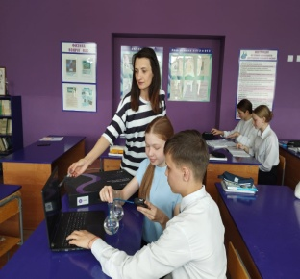
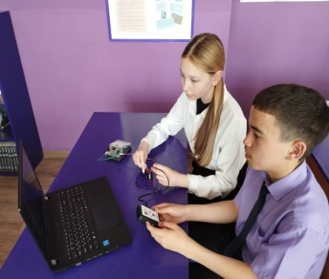
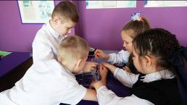
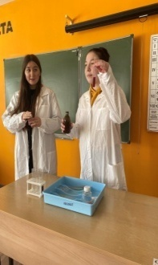
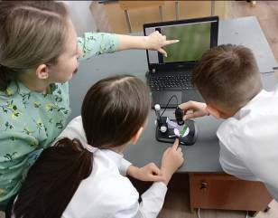
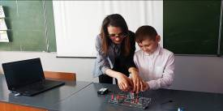
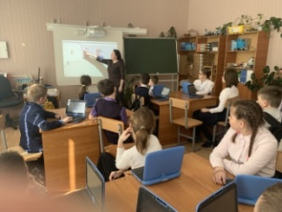
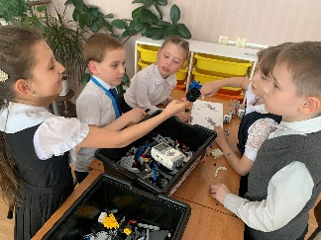
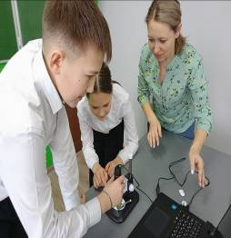
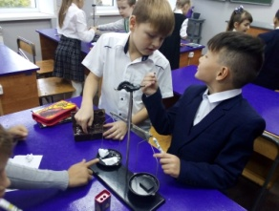
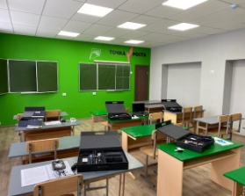
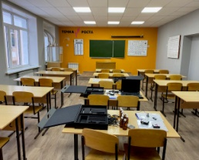
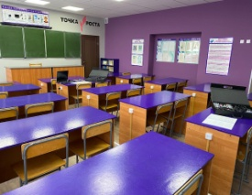
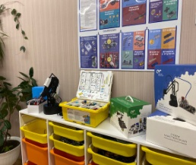
Муниципальное бюджетное общеобразовательное учреждение «Средняя общеобразовательная школа № 3 имени Ю.А.Гагарина» Бавлинского муниципального района Республики Татарстан
«Более чем миллиону школьников будет интереснее учиться.
Каждый ребенок, в каком бы уголке он ни проживал, должен иметь возможность получить качественное образование. Пусть «Точки роста» станут такой возможностью».
Сергей Кравцов.
В 2021 году школа вошла в федеральный проект «Современная школа» национального проекта «Образование».
В рамках данного проекта создан Центр образования естественно-научной и технологической направленностей «Точка роста».
Оборудование центра «Точка роста» используется в урочной и внеурочной деятельности.
Создана современная образовательная среда.
Кабинет физики
Кабинет робототехники
Кабинет биологии
Кабинет химии

